Slide 1
자기인식
간호실무 의사소통

Slide 2
Introduction
법정스님의 시
‘귓속의 귀에 대고’
나는 누구인가. 거듭거듭 물어야 한다.
간호사가 자신이나 대상자의 행동을 이해하려면 간호사와 대상자의 자기개념을 이해하여야 함

Slide 3
자기개념 self concept
개인이 살아가면서 과제를 수행하는 과정에서 성공이나 실패를 통해 점차 형성
성공 여부에 따라 긍정적이거나 부정적으로 형성
자기개념은 변화 가능하므로 긍정적인 자기개념을 가질 수 있도록 노력해야 함
긍정적인 자기개념이란 스스로 의미 있는 존재라는 인식을 가지는 것

Slide 4
자기개념의 구성요소
1st Section

Slide 5
자기개념
신체상 body image
이상적 자기 ideal self
자존감 self esteem
사회적 역할 social role 수행
자기개념은 신체상, 자존감, 이상적 자기, 자존감, 사회적 역할 등으로 구성되어 자기정체성에 통합됨

Slide 6
자기개념 ① 신체상
자신의 신체에 대한 의식적, 무의식적 태도의 총합
객관적 X
새로운 지각과 경험에 따라 계속 변화 수정
자신의 신체를 잘 받아들일수록 신체상은 보다 안정적,긍정적인 자기존중감과 자기개념을 갖게 됨

Slide 7
자기개념 ② 이상적 자기
자신의 행동을 평가하는 어떤 기준
사회적 규범에 근거
중요한 타인에 의해 영향을 받으면서 변화하고 재형성됨
이상적 자기가 분명하고 현실적일 때는 대인관계나 개인적 성장을 용이하게 하지만 모호하고 비현실적일 때는 부적응적 행동
자기개념과 이상적 자기 간에 일치점이 많은 사람이 적절히 기능 할 수 있는 사람

Slide 8
자기개념 ③ 자존감
자신의 행동이 이상적 자기와 얼마나 일치하는 지에 근거하여 얻어지는 자기의 가치에 대한 개인적 판단
높은 자존감: 중요한 존재라는 느낌, 유능감, 효율적으로 살아갈 수 있는 능력, 자신의 운명을 스스로 존중할 수 있다는 느낌
청소년기에 위협을 받게 되지만, 성인기에 안정되고 분명해짐
노인기 되면서 다시 자존감의 문제 제기
Rogenberg 자존감 척도

Slide 9
자기개념 ④ 사회적 역할
사회적으로 기대되는 일련의 행동 양상
이상적 자기와 일치되거나 자신의 욕구를 충족할 수 있는 역할 수행 시 자존감 높아짐
성 역할은 다른 역할을 수행하는데 중요한 영향을 미침(특히 가족 내의 역할 갈등을 일으키는 중요한 요인)
역할이 모호한 청소년기나 초기 성년기에 부모에게서 독립하려고 할 때 또는 노년기에 신체적, 사회적 적응과 관련하여 역할 위기를 초 래할 수 있음

Slide 10
자기개념 ⑤ 정체성 identity
'같다'라는 뜻을 가진 ‘idem’에서 유래
자기존재에 대한 인식
자기를 대표할 수 있는 측면 모두를 통합하여 전체로 나타냄
정체감을 지닌 사람은 산만하지 않고 통합됨을 느낌
자기개념과 일치하여 행동할 때 정체성 강화,모순되게 행동하면 불안감
여성이나 남성으로서의 성(sexuality)이 내포하고 있는 것에 대한 확신
인생의 목적과 방향 설정
친밀한 관계의 필수 불가결한 요소

Slide 11
자기인식
2nd Section

Slide 12
자기인식
자신의 생각, 감정, 태도, 동기, 가치관, 신념, 편견, 강점, 한계 등을 아는 것
자신을 있는 그대로 인정 하고 받아들이는 자기수용을 포함
자신의 가치관이나 생각과 감정 등이 상대방에게 어떤 영향을 미치는지 배워가는 것은 인간관계를 효율적으로 하는 데 매우 유용

Slide 13
간호사의 자기인식
간호사는 자신을 잘 인식하고 이해해야 대상자와 공감하고, 그들의 자기표현을 격려할 수 있음
간호사의 자기인식은 대상자의 생리적, 심리적, 사회문화적인 욕구를 있는 그대로 볼 수 있게 하고, 대상자의 불안, 분노, 슬픔 등을 대상자 입장에서 다룰 수 있게 함

Slide 14
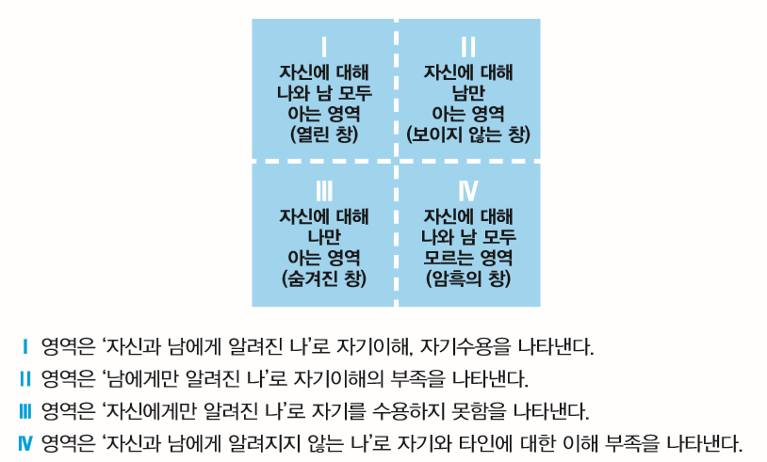
Johari의 창

Slide 15
자기인식의 과정
4가지 영역의 ‘나’가 합쳐져서 자신의 총체를 나타냄
Ⅰ영역을 크게 함으로써 다른 면을 작게 하여 ‘나 와 남이 다 아는 나’를 만들어가는 것
다른 사람의 말과 자신의 내면의 소리를 경청하고, 자신을 남에게 많이 알리려고 노력해야 함

Slide 16
자기인식의 과정
원칙
- 어느 한 영역에서의 '나'의 변화는 나머지 모든 영역의
'나'에게 영향을 미친다.
-Ⅰ영역의 '나'가 작을수록 의사소통은 줄어든다
-Ⅰ영역의 '나'가 커질수록 나머지 영역의 '나'는 작아진다.

Slide 17
자기인식의 과정
자신을 경청한다
남의 말을 경청하고 타인으로부터 배운다
자신을 표현하거나 자신의 중요한 측면을 남에게 나타내 보인다(자기노출)
피드백을 주고받는다

Slide 18
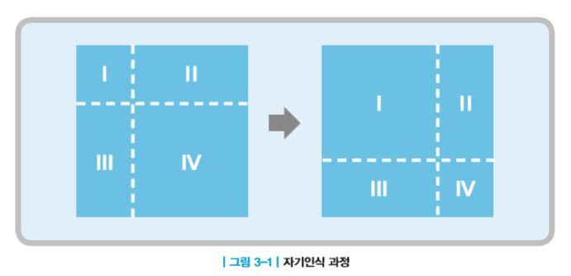
자기인식 과정

Slide 19
생애곡선 그리기
3rd Section 학습활동

